Slide 1

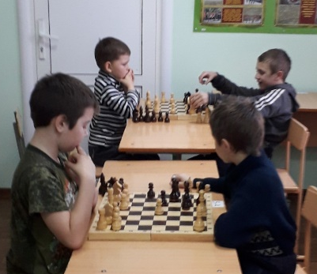
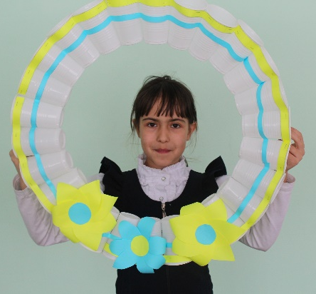
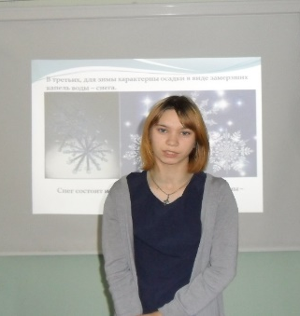
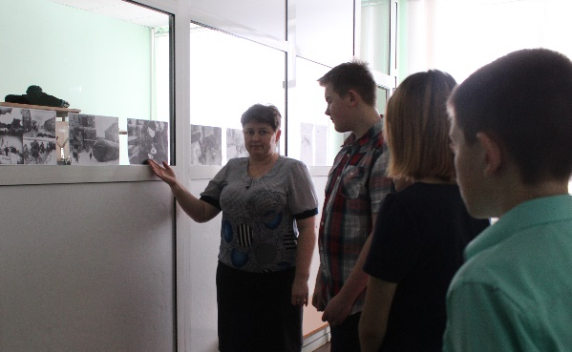
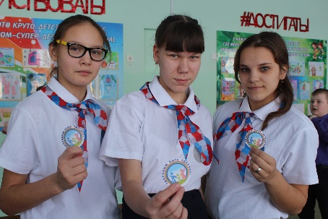
BERD.SCHOOL
Филиал МАОУ «Новоатьяловская СОШ» «Бердюгинская СОШ»
Январь
2019
#5
ИНФОРМАЦИОННО - ПОЗНАВАТЕЛЬНАЯ ШКОЛЬНАЯ ГАЗЕТА
Шахматный турнир
стр. 2
Колонка редактора
Приветствую вас, мои читатели!
У вас появилось желание попробовать себя в журналистике и написать статью? Приглашаем на занятие в пресс-центр каждый четверг в 15.00. Если у вас появился интересный материал, смело несите его в редакцию школьной газеты «BERD.SCHOOL». И мы обязательно опубли-куем его.
ВМЕСТЕ СДЕЛАЕМ НАШУ ГАЗЕТУ ЕЩЁ ИНТЕРЕСНЕЕ!
Внимание! В нашу газету принимаются поздравления. Обра-щайтесь к руководи-телю пресс-центра.
День детских изобретений
стр. 5
Семейное кафе стр. 3
Памяти жертв блокады Ленинграда
стр. 6
Акция «За здоровье и безопасность детей»
стр. 4-5
Сделай шаг – дорога появится сама собой… Стив Джобс (Один из основателей корпорации Apple)
Афоризм номера:

Slide 2
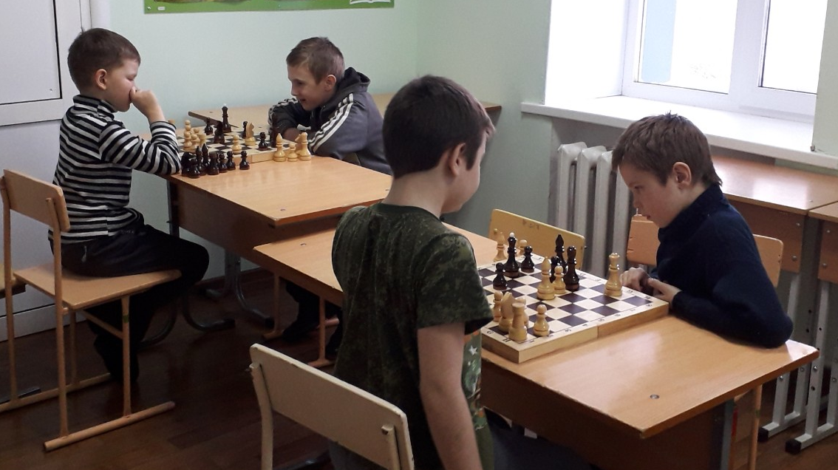
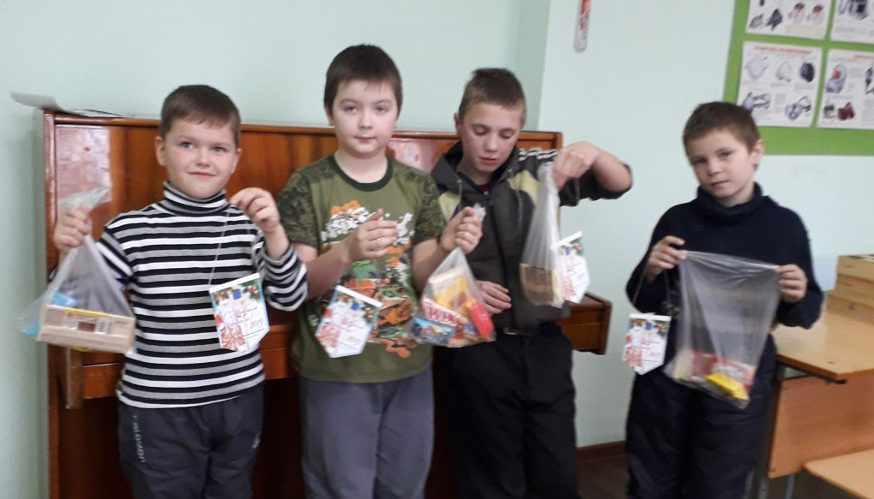
BERD.SCHOOL
Филиал МАОУ «Новоатьяловская СОШ» «Бердюгинская СОШ»
Ноябрь 2019 #5
ИНФОРМАЦИОННО - ПОЗНАВАТЕЛЬНАЯ ШКОЛЬНАЯ ГАЗЕТА
Шахматы, предположи-тельно изобретенные в V—VI веке нашей эры, приобрели популярность во всех уголках земного шара, став неотъ-емлемой частью мировой культуры.
Прародителем совре-менной шахматной игры считается чатуранга, появившаяся в Индии в шестом веке нашей эры. Со временем игра перерожда-лась, вырабатывались ос-новные её принципы. Одна-ко, известные нам сегодня детальные правила игры, окончательно сформиро-вались лишь в 19 веке, именно с того времени шахматы из интеллек-туального развлечения превратились в спортив-ную игру международного класса.
И хотя каждый год археологи находят свидетельства того, что в шахматы играли древние народности разных стран мира, точную историю возникновения шахмат никто достоверно не знает. Многовековая игра в шахматы породила о них несколько древних легенд и мифов, в частности об их возникновении.
Шахматный турнир
Шахматы – удиви-тельная логическая игра, популярность которой не угасает уже несколько тысячелетий. История шахмат уходит глубоко в века, но даже такой длительный период не повлиял на правила и ход игры – шахматная доска и фигуры одинаковы для всех.
4 января в стенах Бердюгинской школы прошёл новогодний шахматный турнир. Артём Сапожников и Дмитрий Глухов стали победителями, однако все участники получили сладкие призы. Как говорится в поговорке, главное – не победа, а участие. Мы уверены, главные награды у них ещё впереди.
Вот уже много лет под чутким руководством Селивановой Ирины Петровны растут юные шахматисты. Приходят постигать азы этой нелёгкой но интересной игры все желающие, начиная со второго класса.
Впереди ещё мартовские шахматные соревнования «Белая ладья». А пока идёт подготовка и уже не за горами отбор сильнейших учащихся.
Звёздочками мира шахмат являются Дьяков Артём, Сосновцев Артём, Степанова Арина, Оплатчикова София, Бай Александр.
Эта высокоинтеллектуаль-ная игра с почти двух-тысячелетней историей, актуальность которой не только не угасла с годами, а наоборот, всё больше набирает свои обороты.
Notes:
2

Slide 3

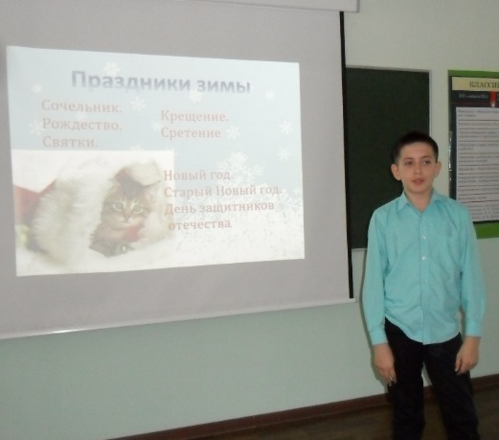
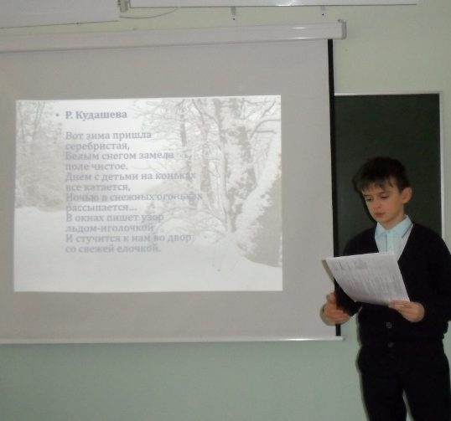
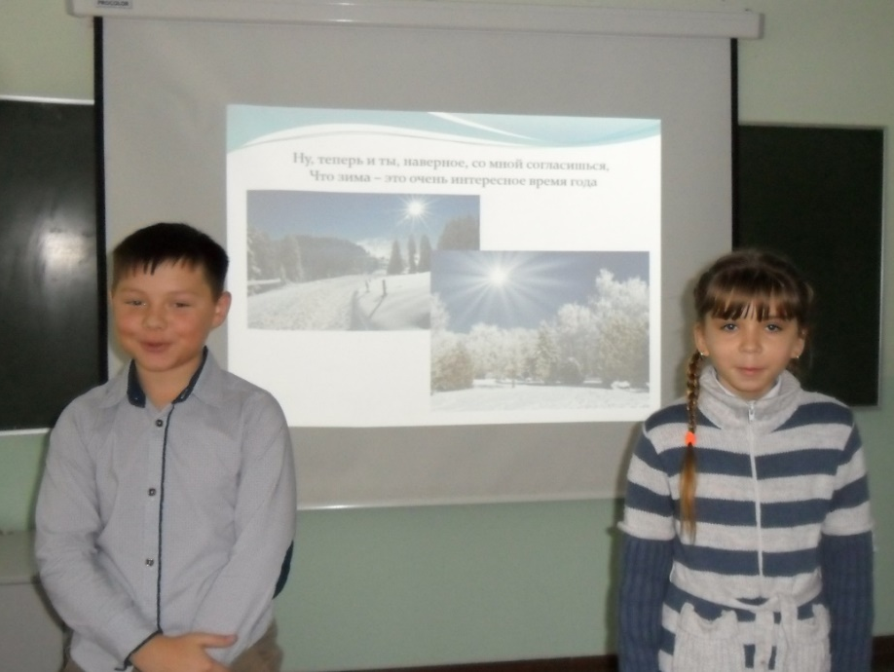
BERD.SCHOOL
Филиал МАОУ «Новоатьяловская СОШ» «Бердюгинская СОШ»
Ноябрь 2019 #5
ИНФОРМАЦИОННО - ПОЗНАВАТЕЛЬНАЯ ШКОЛЬНАЯ ГАЗЕТА
Семейное кафе
Благодаря таким встре-чам родители сближаются со своими детьми. Они видят в чём талантливы их дети. А дети ищут в глазах самых дорогих им людей одобрение, поддержку, а самое главное – внимание, которого так не хватает в будни.
Как много в жизни надо успеть.
Улыбается,
Папа на маму глядит, Улыбается,
А день самый будний,
Не воскресенье,
И за окошком – не солнце,
А вьюга,
Просто такое у них
Настроение,
Просто они
Очень любят друг друга.
От этой любви и легко, и светло.
Мне с папой и мамой так повезло!
Несмотря на празд-ничный морозный денёк 8 января в тёплой и дружеской атмосфере состоялась встреча под названием «Семейное кафе». Гостями Бердюгинской школы стали мамы и папы, дедушки и бабушки. Нет, здесь не шутили, не пели караоке и даже не развлекались. Приглашённые наслаждались декламацией поэтики, красивой музыкой, завора-живающими картинами зимнего пейзажа. В пред-дверии новогодних празд-ников хочется чуточку чудес и отличного настроения. И не случайно была выбрана литературно-музыкальная тема «Зимушка-зима».
Ведущий Тотолин Кирилл покорил слушателей своей харизмой, исполнительским мастерством. Стихи чи-тали Короткевич Кирилл, Азимова Александра, Хохрина Любовь, Сосновцев Артём, Бай Ангелина, Бабушкин Егор, Бойченко Станислав. Работала над созданием презентации и музыкальным сопровождением девяти-классница Хохрина Елена.
Родители остались до-вольны встречей. Они говорили о том, что дети раскрывают свои таланты, благодаря таким меро-приятиям.
Семья – это счастье, любовь и удача,
Семья – это летом поездки на дачу.
Семья – это праздник, семейные даты,
Подарки, покупки, приятные траты.
Рождение детей, первый шаг и лепет,
Мечты о хорошем, волнение и трепет.
Семья – это труд, друг о друге забота,
Семья – это много домашней работы.
Семья – это важно!
Семья – это сложно!
Но счастливо жить одному невозможно!
Всегда будьте вместе, любовь берегите,
Обиды, и ссоры подальше гоните,
Хочу, чтоб про нас говорили друзья:
Какая хорошая Ваша семья!
Notes:
2

Slide 4

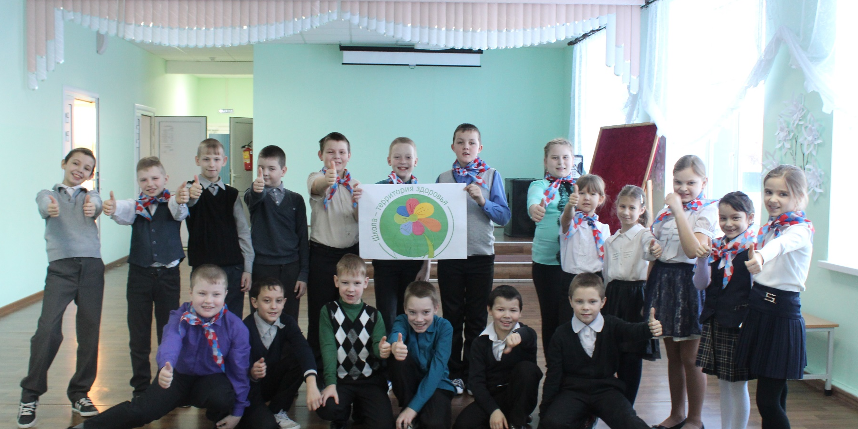
BERD.SCHOOL
Филиал МАОУ «Новоатьяловская СОШ» «Бердюгинская СОШ»
Ноябрь 2019 #5
ИНФОРМАЦИОННО - ПОЗНАВАТЕЛЬНАЯ ШКОЛЬНАЯ ГАЗЕТА
жизни, каждый человек подразумевает что-то свое: кто-то считает, что это отсутствие вредных привычек, кто-то - особое питание или диета, а для кого-то - это двигательная активность. И каждый из них по-своему прав.
Поэтому каждому человеку необходимо осознавать, что здоровый
- медитация улучшает физи-ческое и эмоциональное здоровье. Занятия медита-цией позволяют иммунной системе функционировать с меньшими помехами, помо-гают успокоить нервную систему;
- отказ от вредных при-вычек, таких как курение, употребление алкоголя и наркотических веществ, т.к.
С 21 по 31 января прошла профилактическая акция «За здоровье и безопасность детей».
Здоровый образ жизни сегодня не только моден, но и действительно необходим! В наше время, когда мы ведем малоподвижный образ жизни, едим, напичканные химией продукты, дышим отравленным воздухом, имеем целый букет забо-леваний, стоит задуматься и сказать "Стоп!" вредным факторам. Для нас здоровый образ жизни - это жить в согласии с миром и с собой.
Говоря о здоровом образе
образ жизни - это целый комплекс меропри-ятий, направленных на укре-пление здоровья человека.
Узнаем о них больше:
- занятия спортом улуч-шают общее состояние организма и работу лимфа-тической системы, выводя-щей токсины из организма;
- здоровое питание, вита-мины заряжают иммунную систему;
- закаливание обеспечивает укрепление нервной сис-темы, благоприятно влияет на сердце и сосуды, нор-мализуя артериальное дав-ление и обмен веществ;
они несовместимы со здоро-вым образом жизни;
- крепкий сон укрепляет им-мунную систему, т.к. во время ночного сна уровень мелатонина увеличивается, а это способствует улучше-нию работы иммунной системы;
- личная гигиена обеспе-чивает чистоту и отсут-ствие микроорганизмов, вызывающих инфекционные и вирусные заболевания.
Все перечисленные меропри-ятия, безусловно, оказыва-ют положительное влияние на здоровье человека. При этом нам хотелось бы отметить
Notes:
2

Slide 5
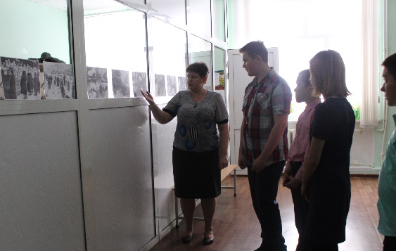
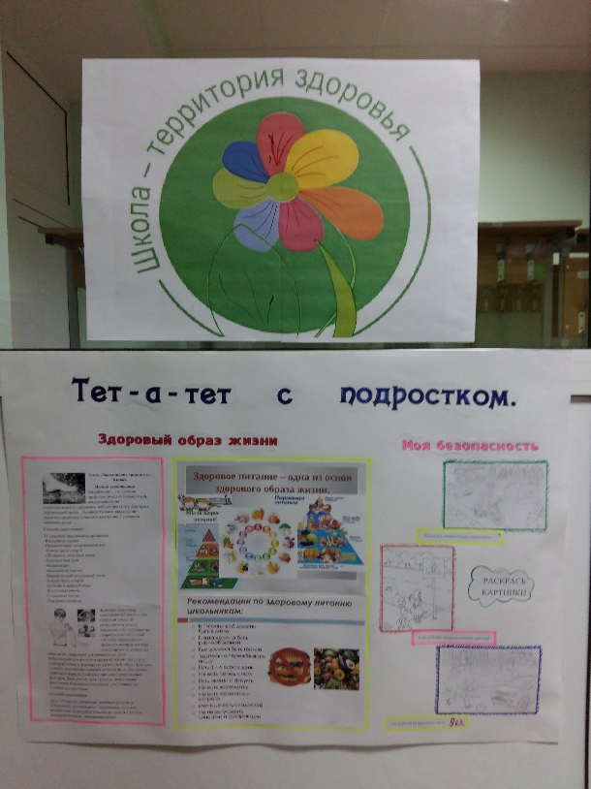
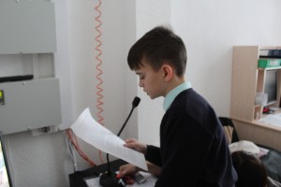
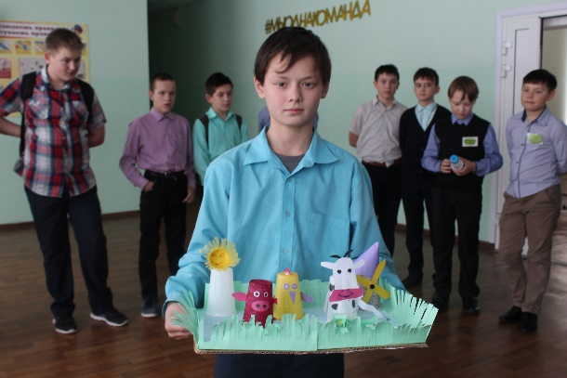
BERD.SCHOOL
Филиал МАОУ «Новоатьяловская СОШ» «Бердюгинская СОШ»
Ноябрь 2019 #5
ИНФОРМАЦИОННО - ПОЗНАВАТЕЛЬНАЯ ШКОЛЬНАЯ ГАЗЕТА
огромную роль спорта в этом вопросе, ведь именно спортивные занятия развивают в людях выносливость, ловкость, реакцию, координацию, терпение и силу.
ность в странах Запада. На постсоветской территории праздник только набирает известность.
Учащиеся нашей школы в этот день тоже решили выступить в роли изобре-тателей. Организаторы создали условия для рас-крытия творческого потен-циала учащихся.
День начался с сообщения по школьному радиоузлу об истории праздника, с которым выступил ученик 7 класса Московских Евгений. Следующую перемену шестиклассник Тотолин Кирилл посвятил знакомству ребят с изобретения-ми сделанными детьми кото-рыми пользуются жите-ли разных стран в настоящее время. Затем ученики полу-чили предложение поучаст-вовать в конкурсе «Вторая жизнь пластикового ста-кана», после конкурса было проведено голосование за луч-шую работу.
Памяти жертв блокады Ленинграда
Вечная память жителям блокадного Ленинграда и вечная слава героям, отдавшим свои жизни ради мира в Северной столице!
В эти дни нас сопровождают два чувства - это скорбь, боль, сожаление, воспоминания о погибших героях, которые ушли из жизни, защищая нашу родину, защищая Ленинград. И второе чувство - гордость за подвиг народа, который выстоял, победил и очистил от фашистской заразы пол-Европы, а фактически весь мир. Тюмень и Ленинград связаны ратным подвигом, трудовым подвигом.
А в воскресенье, в день 75-летия со времени полного освобождения Ленинграда от фашистской блокады, у мемориала памяти «Вечный огонь» в Тюмени состоялся митинг, посвященный этой исторической дате. В памятном мероприятии приняли участие школьники и педагоги, участники и руководители поисковых отрядов областного центра.
День детских изобретений
Событие имеет символи-ческое значение. Его учредили в честь Бенджамина Фран-клина – государственного дея-теля Соединенных Штатов Америки. Ежегодно, в день рождения Президента США, чествуют детей-изобрета-телей. Политик в раннем возрасте проявлял выдаю-щиеся способности. Он стал автором ряда изделий: кресла-качалки, бифокальных очков, молниеотвода, ласт. Действо получило название Kid Inventors’ Day. Оно приобрело широкое распрос-транение и высокую популяр-
Над выпуском работали:
Главный редактор: Халуева Анна
Художник-оформитель: Кочнева Ольга, Степанова Арина
Корреспонденты: Бойченко Станислав, Короткевич Кирилл
Руководитель пресс-центра: учитель Бондаренко О.В.
Адрес редакции: 627041 Тюменская область, Ялуторовский район,
с. Бердюгино, улица Набережная, д.3 , berdugino_school@inbox.ru
Notes:
2

